Slide 1
Анорексия и булимия

Slide 2
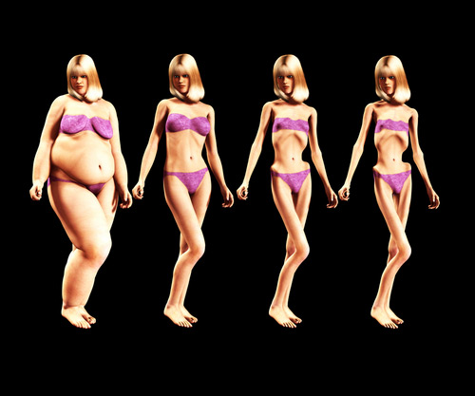

Slide 3
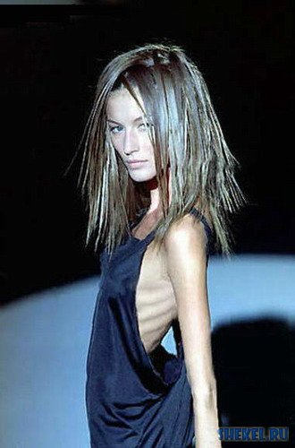
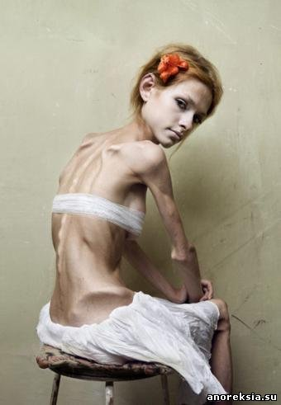

Анорексия - отказ от приема пищи при сохранении аппетита под влиянием психопатологических расстройств.

Slide 4
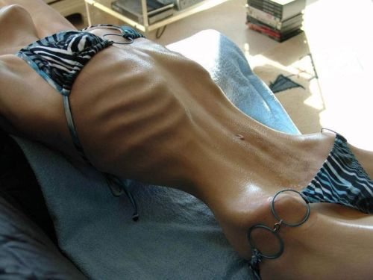
Нервная анорексия (anorexia nervosa) — полный отказ от еды или резкое ограничение приёма пищи в целях похудения или для профилактики набора лишнего веса под влиянием сверхценных или бредовых идей соответствующего содержания. Чаще встречается у девушек. При анорексии наблюдается патологическое желание потери веса, сопровождающееся сильным страхом ожирения. У больного наблюдается искаженное восприятие своей физической формы и присутствует беспокойство о мнимом увеличении веса, даже если такого в действительности не наблюдается.

Slide 5
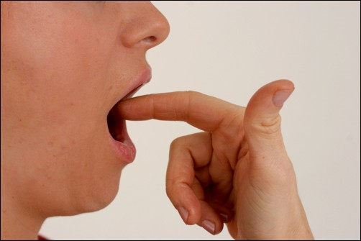
Различают два типа поведения при нервной анорексии: ограничительный - больной добровольно ограничивает прием пищи и не наедается до отвала и очистительный - больной объедается, а затем провоцирует рвоту или злоупотребляет слабительными, диуретиками или клизмами.

Slide 6

Причины анорексии делятся на биологические (генетическая предрасположенность), психологические (влияние семьи и внутренние конфликты), а также социальные (влияние окрущающей среды: ожидания, подражания, в частности диеты).

Slide 7
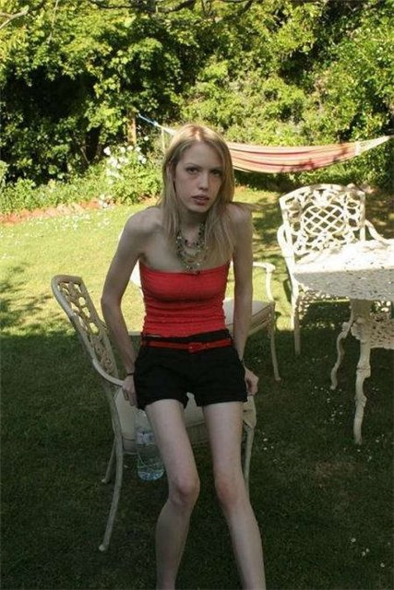
Анорексию принято считать женским заболеванием, которое проявляется в подростковом возрасте. Около 90% больных анорексией - девушки в возрасте от 12-24 года. В остальные 10% входят женщины более зрелого возраста и мужчины.

Slide 8
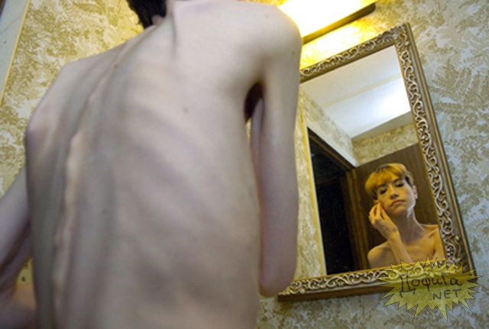
В признаки анорексии принято включать: отрицание больным проблемы, постоянное ощущение больным собственной полноты, нарушения способов питания (еда стоя, дробление пищи на маленькие кусочки), нарушения сна, изоляция от общества, а также присутствие у больного панического страха поправиться. Среди физических нарушений, вызванных анорексией -- проблемы с менструальным циклом, сердечная аритмия, постоянная слабость, мышечные спазмы. А также депрессивность, повышенная раздражительность, необоснованный гнев, и чувство обиды. Социальные страхи подтверждаются невозможностью делиться с окружающими отношением к еде, что вызывает проблемы в ближайшем окружении.

Slide 9
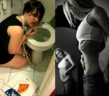
Самооценка больного анорексией зависит от фигуры и веса, причем вес оценивается не объективно, восприятие нормы снижается неадекватно. Потеря веса расценивается как достижение, набор - как недостаточный самоконтроль. Такие взгляды сохраняются даже в последней стадии ("мой рост 170, вес 35 килограмм, хочу весить 25").

Slide 10

Анорексия протекает в несколько этапов. Начальный период — формирование недовольства внешностью, сопровождаемое заметной потерей веса.

Slide 11
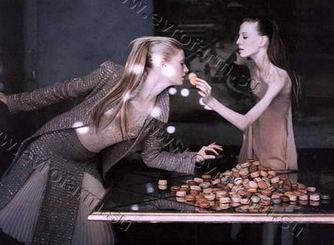
Затем следует аноректический период — снижение массы тела на 20—30%. При этом больной активно убеждает себя и окружающих в отсутствии у него аппетита и изнуряет себя большими физическими нагрузками. Из-за искаженного восприятия своего тела пациент недооценивает степень похудения. Объем циркулирующей в организме жидкости уменьшается, что вызывает гипотонию и брадикардию. Это состояние сопровождается зябкостью, сухостью кожи и аллопецией. Еще один клинический признак -- прекращение менструального цикла у женщин и снижение полового влечения и сперматогенеза у мужчин. Также нарушается функция надпочечников вплоть до надпочечниковой недостаточности.

Slide 12
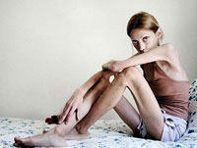
Последний период — кахексический — снижение веса на 50% и более. При этом возникают безбелковые отеки, нарушается водно-электролитный баланс, резко снижается уровень калия в организме. Электролитные нарушения на этом этапе могут привести к смерти. По статистике, без лечения летальность больных нервной анорексией составляет 5—10%.

Slide 13
Лечение анорексии: научиться есть и любить себя...
Анорексия - это заболевание, которое может нанести серьезный вред организму и даже повлечь за собой необратимые последствия. Поэтому важно как можно раньше выявить заболевание и обратиться за специализированной помощью до появления необратимых изменений в организме. В легких случаях лечение анорексии может быть амбулаторным, но чаще больных приходится госпитализировать из-за резкого истощения. В тяжелых случаях, когда масса тела уменьшается на 40% и более, требуется немедленное принудительное парентеральное кормление (внутривенное введение глюкозы и питательных смесей). Кахексия является абсолютным показанием к госпитализации в психиатрическую (психотерапевтическую) клинику.

Slide 14

Лечение анорексии проводится поэтапно. Необходимым условием в лечении анорексии является психологическая поддержка в виде индивидуальной и семейной психотерапии: психологическая коррекция нездорового отношения к приему пищи, формирование адекватного восприятия собственной внешности и организацию поддержки со стороны родственников

Slide 15
Первый этап: неспецифическое лечение
- Улучшение физическое состояние больного: после тщательного обследования терапевтом и проведения лабораторных анализов и дополнительных исследований назначают различные общеукрепляющие средства, витамины, кровезаменители, постельный режим.
- Для преодоления отказа от еды назначают инсулин, который усиливает аппетит, после чего больному предлагают калорийный завтрак.
Пациентам, страдающим анорексией, как правило, назначают высококалорийную диету с шестиразовым питанием. Через несколько недель «неспецифического» лечения достигается повышение массы тела. Считается, что прибавка веса в 2-4 кг в течение 4 недель является оптимальной.
В первое время запрещают свидания с родственниками, поскольку пациенты обещают есть дома, настойчиво требуют выписки, а родственники, жалея пациентов, начинают настаивать на выписке. Но, преждевременная выписка обязательно приводит к рецидиву анорексии.

Slide 16
Второй этап: специфическое лечение
- Пациента переводят на общий режим. К продолжающейся общеукрепляющей терапии добавляют мягкие транквилизаторы и антидепрессанты.
-Присоединяется рациональная психотерапия (объяснение вреда голодания, ценностная переориентация), в отдельных случаях эффективен гипноз.
- Для устранения неприятных ощущений в теле можно применяются сеансы аутогенной тренировки.
- Групповая поведенческая психотерапия служит на данном этапе основой положительного результата и направлена на устранение эмоциональных нарушений, связанных с приемами пищи, коррекцию пищевого поведения, формирование правильного отношения к своей внешности. Групповая терапия рекомендуется таким пациентам, так как в группе есть возможность поделиться своими проблемами, пообщаться с людьми со схожим болезненным состоянием, получить дельный совет.
- Для успеха терапии очень важна работа с родственниками, призванными создавать правильный режим для больных и осуществлять контроль за их лечением. Для родственников также предусмотрена групповая психотерапия.
И в заключение лечебного курса, обязательна консультация квалифицированного врача-диетолога и назначение пищевого режима в соответствии с особенностями организма пациента.

Slide 17
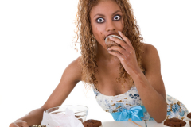
Булимия (греч. bulimia, от bus — бык и limos — голод, синонимы: «волчий» голод, кинорексия) — резкое усиление апетита, наступающее обычно в виде приступа и сопровождающееся чувством мучительного голода, общей слабостью, болями в подложечной области. Булимия встречается при некоторых заболеваниях центральной нервной системы, эндокринной системы, психических. Часто булимия приводит к ожирению.

Slide 18

Чрезмерное употребление пищи является реакцией организма ранимого, скованного разными правилами и условностями, неуверенного и одинокого человека на постоянный стресс. В первую очередь методы лечения булимии в современной психиатрической клинике направлены на выявление и уничтожение истинной причины болезни. Дело в том, что женщины, подверженные подобному заболеванию, тщательно скрывают от окружающих пагубную страсть, совладать в одиночку с которой они не в состоянии. Лечение булимии не стоит откладывать, человеку обязательно необходима психиатрическая помощь.

Slide 19
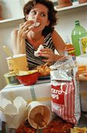

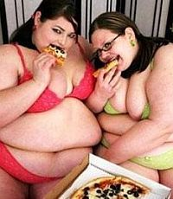
Приступы булимии, как правило, наступают после ссоры с окружающими или близкими людьми, после проигранного спора или неудач на работе. При первичных и легких формах заболевания на первом плане находится сильный психологический дискомфорт - суровая самокритика с отсутствием самоконтроля, негативное отношение к себе и всепоглощающая вина за приступы переедания. На фоне подобного состояния возникает желание постоянного внимания к своим положительным поступкам, а при невозможности его заслужить или получить, хроническая депрессия.

Slide 20
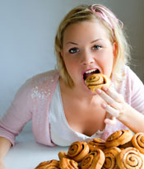
Булимия, что в переводе означает «волчий голод». Считается, что заболевание чаще развивается у девушек или молодых женщин с истероидными чертами характера. Часто соблюдение изнуряющих диет ведет некоторых девушек не к отказу от приема пищи, а формированию своеобразного «культа еды».

Slide 21
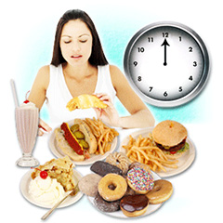
Неукротимый голод заставляет таких подростков ходить по магазинам и «зрительно наедаться». К приему пищи больные часто готовятся, совершая большие закупки. Готовя обед, они испытывают большое удовольствие, слизывают остатки пищи с ножей и ложек. Такие пациентки обычно закармливают близких, своих младших братьев и сестер.

Slide 22
Мысли о еде занимают всё больше места в жизни девушек, семейные, межличностные и профессиональные проблемы отходят на задний план. Весь день больные голодают, постоянно предвкушая «обед», представляя себе все нюансы предстоящего приема пищи. При этом, по крайней мере, два раза в неделю у них возникают приступы «обжорства», когда больные могут моментально проглатывать огромное количество высококалорийной пищи, не прожевывая и не чувствуя вкуса. Если приходят другие люди или появляются иные помехи, то эти действия прерываются и стыдливо скрываются.

Slide 23
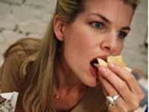
Типичный приступ булимии - это поглощение пищи за короткий промежуток времени, причем сам человек не может контролировать свое поведение, связанное с едой.

Slide 24
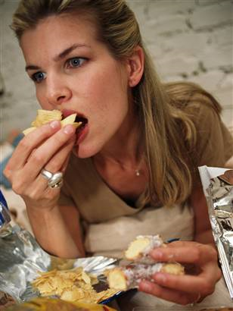
После таких эпизодов утоления «волчьего голода» больные вначале испытывают эйфорию, которая быстро сменяется физическим дискомфортом (тошнота, боли в животе), чувством вины, пониженным настроением и даже ненавистью к самой себе. Наряду с этим у больного появляется сильный страх «поправиться». Поэтому, они искусственно вызывают рвоту, промывают желудок большим количеством воды, используют слабительные средства, клизмы, мочегонные. Такой цикл может повторяться несколько раз в неделю, а в тяжелых случаях несколько раз в день.

Slide 25

«Замкнутый круг» заставляет булимика почувствовать себя бессильным, «загнанным в ловушку». Пытаясь противостоять этому, некоторые люди, страдающие булимией, пытаются снизить вес употреблением мочегонных и слабительных средств. В результате таких экспериментов к булимии добавляются проблемы с почками и кишечником, а проблема лишнего веса остается.

Slide 26
Как разорвать «порочный круг»? Многочисленные примеры показывают, что самостоятельные попытки ни к чему не приводят, советы друзей и родственников - не действуют. Да и откровенно рассказать всю правду даже близким людям невозможно, ведь это так стыдно. Самый оптимальный способ - обратиться к специалисту.

Slide 27
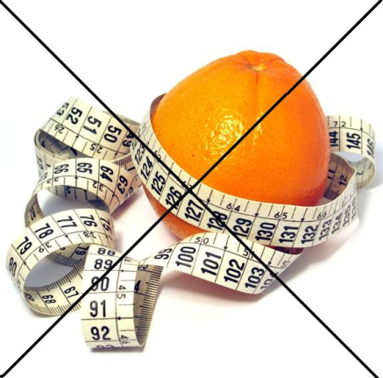
Булимия развивается не у каждого - значит, есть что-то, что дало шанс этой болезни проявить себя. Особенности обмена веществ, гормональный профиль, нехватка витаминов - могут предрасполагать к развитию булимии, но основная причина скрывается в особенностях характера, восприятия себя и окружающего мира, особенности воспитания и реагирования на стрессы и проблемы. А разобраться с этим - задача психотерапевта.

Slide 28
Булимия или борьба с желаниями...
Желание снизить вес при отсутствии контроля над своим пищевым поведением заставляет таких людей сравнительно легко соглашаться на лечение, но только при наличии в курсе лечения индивидуальной психотерапии можно успешно решить и проблему питания, лишнего веса, а самое главное - приобрести уверенность в себе и своей неповторимости.

Slide 29
Многие стремятся к призрачным «идеалам красоты», которые создаются искусственно и поддерживаются киноиндустрией, модельным бизнесом, не подозревая, что скрывается за «модной худобой»... Многие завидуют истощенным «счастливцам» с экранов, обложек глянцевых журналов и мечтают выглядеть, как они. Но стоит только на секунду задуматься, что вас не устраивает в реальной жизни, от каких проблем хочется убежать в «страну грез»?

Slide 30

Будьте здоровы!
Красота не может быть «шаблонной», она индивидуальна и неповторима в каждом человеке.

